Slide 1
OFICINA TÉCNICA ZONA 2

Slide 2
Contenido
INTRODUCCIÓN 3
Sede Administrativa 6
Período de Rendición de Cuentas 6
2.
3.
OBEJTIVOS 4/5: Reducir la prevalencia de actividad física insuficiente en la población / Reducir el tiempo de comportamiento
ARTICULACIÓN DE LAS POLÍTICAS PÚBLICAS 7 EJECUCIÓN Y GESTIÓN REALIZADA DURANTE EL 2022 9
sedentario en un día normal.
9
3.2 OBJETIVO 7: Fortalecer las capacidades institucionales. 11
4. EJECUCIÓN PRESUPUESTARIA 12

Slide 3
1. INTRODUCCIÓN
El Art. 24 de la Constitución de la República, establece: “Las personas tienen derecho a la recreación y al esparcimiento, a la práctica del deporte y al
tiempo libre”.
El Art. 381, de la Carta Magna indica: “El Estado protegerá, promoverá y coordinará la Cultura Física que comprende el Deporte, la Educación Física y la Recreación, como actividades que contribuyen a la salud, formación y desarrollo integral de las personas; impulsará el acceso masivo al deporte y a las actividades deportivas a nivel formativo, barrial y parroquial; auspiciará la preparación y participación de los deportistas en competencias nacionales e internacionales, que incluyen los Juegos Olímpico y Paraolímpico; y fomentará la participación de las personas con discapacidad.
El Estado garantizará los recursos y la infraestructura necesaria para estas actividades (…)”.
El Art. 13 de la Ley del Deporte, Educacio´n Fí´sica y Recreacio´n, establece que: “El Ministerio Sectorial es el órgano rector y planificador del deporte, educación física y recreación, y le corresponde establecer, ejercer, garantizar y aplicar las políticas, directrices y planes aplicables en las áreas correspondientes para el desarrollo del sector, de conformidad con lo dispuesto en la Constitución, leyes instrumentos internacionales y reglamentos aplicables (…)”.
Con Decreto Ejecutivo No. 3 de 24 de mayo de 2021, el Presidente Constitucional de la Repu´blica decreta el cambio de denominacio´n de la Secretarí´a del Deporte a Ministerio del Deporte, manteniendo la misma estructura legal constante en el Decreto Ejecutivo No.438 publicado en el Suplemento del Registro Oficial No.278 del 6 de julio de 2018 y dema´s normativa vigente.
Con Decreto Ejecutivo Nro. 375 de 18 de marzo de 2022, el Presidente Constitucional de la Repu´blica declara al deporte como polí´tica de Estado y en su Artí´culo 1 sen˜ala como finalidad: “(…) promover la salud física y mental, el desarrollo social y económico, la seguridad, la integración comunitaria, la educación y la formación de niños y jóvenes”.
En este sentido, la misión del Ministerio del Deporte es:
“Somos la institución rectora que genera y ejecuta políticas públicas innovadoras, transparentes e inclusivas relacionadasal deporte, la educación física

Slide 4
y la recreación como herramientas para el desarrollo integral de los ecuatorianos, con la participación de todos los actores del ecosistema deportivo”.
Por su parte, la visión de esta Cartera de Estado es:
“Ser la institución que potencia a los deportistas ecuatorianos y transformaal Ecuador en un país activo y saludable a través del fomento de la actividad física, deportiva y recreativa con innovación, transparencia e inclusión”.
Siendo laestructura de la Oficina Técnica de la Zonal 2 al 2023, la siguiente:

Slide 5
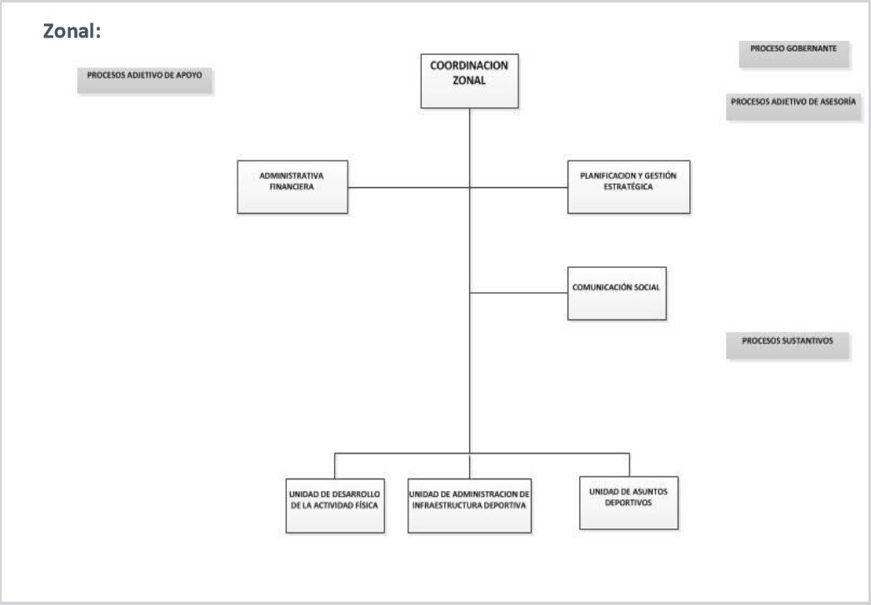
Fuente: Ministerio del Deporte / Oficina Técnica de la Zonal 2.

Slide 6
Sede Administrativa
Dirección: Calle 6 de Diciembre entre Enrique Castillo y Jorge Rodríguez Código Postal: 220202 Orellana – Ecuador
Página Web: www.deporte.gob.ec.
Teléfono: 593-06-2882595
Período de Rendición de Cuentas
El artículo 89 de la Ley Orgánica de Participación Ciudadana y Control Social: “Se concibe la rendición de cuentas como un proceso sistemático, deliberado, interactivo y universal, que involucra a autoridades, funcionarias y funcionarios o sus representantes y representantes legales, según sea el caso, que estén obligadas u obligados a informar y someterse a evaluación de la ciudadanía por las acciones u omisiones en el ejercicio de su gestión y en la administración de recursos públicos”.
El artículo 90 de la misma Ley, señala que: “Las autoridades del Estado, electas o de libre remoción, representantes legales de las empresas públicas o personas jurídicas del sector privado que manejen fondos públicos o desarrollen actividades de interés público, los medios de comunicación social, a través de sus representantes legales, están obligados a rendir cuentas, sin perjuicio de las responsabilidades que tienen las servidoras y los servidores públicos sobre sus actos y omisiones”.
Por lo expuesto, el presente informe recoge la gestión realizada por el Ministerio del Deporte, en el marco de sus responsabi lidades y atribuciones, con el apoyo de cada una de las autoridades y sus funcionarios, quienes coadyuvaron a la consecución de los objetivos institucionales establecidos, así como los objetivos nacionales, durante el año 2023.

Slide 7
ARTICULACIÓN DE LAS POLÍTICAS PÚBLICAS
El Ministerio del Deporte contó en el 2023 con los siguientes objetivos estratégicos institucionales (OEI), los cuales direccionaron el trabajo de esta Cartera de Estado, determinandohacia dónde deben dirigirse los esfuerzos y recursos. Los objetivosestratégicos institucionales responden al Plan Nacional de Desarrollo, y demás instrumentos de planificación nacionales.
Objetivo Estratégico 1: Incrementar la participación de los deportistas ecuatorianos, en competencias nacionales e internacionales.
Objetivo Estratégico 2: Incrementar el porcentaje de atletas con discapacidad en el alto rendimiento.
Objetivo Estratégico 3: Incrementar la infraestructura deportiva con condiciones óptimas a nivel nacional.
Objetivo Estratégico 4: Reducir la prevalencia de actividad física insuficiente en la población.
Objetivo Estratégico 5: Reducir el tiempo de comportamiento sedentario en un día normal.
Objetivo Estratégico 6: Incrementar la generación de información oportuna y transparente por parte de los actores del sector deportivo.
Objetivo Estratégico 7: Fortalecer las capacidades institucionales.
A continuación, se presentan los objetivos y políticas a los que se ancló la gestión de este Portafolio:

Slide 8
Tabla No.1 – Objetivos Estratégicos
PLAN ESTRATÉGICO MINISTERIO DEL DEPORTE 2022 - 2025 | ALINEACIÓN AL PLAN NACIONAL DE DESARROLLO 2021-2025
OBJETIVO INSTITUCIONAL | OBJETIVOS NACIONALES DE DESARROLLO | POLÍTICAS
1. Incrementar la participación de
los deportistas ecuatorianos, en
competencias nacionales e | Potenciar las
Internacionales. | capacidades de la ciudadanía y promover una educación innovadora, inclusiva y de calidad en todos los | Impulsar la excelencia deportiva con igualdad de oportunidad, pertinencia territorial e infraestructura deportiva de calidad.
2. Incrementar el porcentaje de atletas con discapacidad de alto rendimiento.
3. Incrementar la infraestructura | niveles.
deportiva con condiciones
óptimas a nivel nacional.
4. Reducir la prevalencia de actividad física insuficiente en la población. | Garantizar el derecho a la salud integral, gratuidad y de calidad. | Fomentar el tiempo libre dedicado a actividades físicas que contribuyan a mejorar la salud de la población.
5. Reducir el tiempo de comportamiento sedentario en un día normal.
6. Incrementar la generación de información oportuna y transparente por parte de los actores del sector deportivo | Fomentar la ética pública, la transparencia y la lucha contra la corrupción. | Fomentar la ética pública, la transparencia y la lucha contra la corrupción.

Slide 9
PLAN ESTRATÉGICO MINISTERIO DEL DEPORTE 2022 - 2025 | ALINEACIÓN AL PLAN NACIONAL DE DESARROLLO 2021-2025
OBJETIVO INSTITUCIONAL | OBJETIVOS NACIONALES DE DESARROLLO | POLÍTICAS
 | Fortalecer las
 | capacidades del Estado
7. Fortalecer las capacidades Institucionales | con énfasis en la administración de justicia y eficiencia en los procesos de regulación y control, con | Fortalecer la implementación de las buenas prácticas regulatorias que garanticen la transparencia, eficiencia y competitividad del Estado.
 | independencia y
 | autonomía.
Fuente y elaboración: Ministerio del Deporte / Oficina Técnica de la Zona 2.
EJECUCIÓN Y GESTIÓN REALIZADA DURANTE EL 2023
La Oficina Técnica Zona 2, en el año 2023, brindo los siguientes servicios orientadas al fomento y desarrollo del deporte, educación física y recreación. La implementación de estos servicios contribuyó a la consecución de los objetivos estratégicos, relacionados con las funciones y atribuciones de esta Cartera de Estado.
OBJETIVOS 4/5: Reducir la prev alencia de activ idad física insuficiente en la población / Reducir el tiempo de comportamiento sedentario en un día normal.

Slide 10
La Oficina Técnica Zona 2, a través de la Unidad de Desarrollo de la Actividad Física llevó a cabo los siguientes servicios y atenciones:
Tabla No. 1 – OTRAS ATENCIONES UNIDAD DE DESARROLLO DE LA ACTIVIDAD FÍSICA
LOGROS | METAS | RESULTADOS
ELABORACIÓN DE INFORMES DE VIABILIDAD TÉCNICA DE LA PLANIFICACIÓN OPERATIVA ANUAL (POA) ORGANIZACIONES DEPORTIVAS | Revisar la Planificación Operativa Anual en las actividades y/o tareas vinculadas al fomento deportivo 28 organizaciones deportivas en cumplimiento de lo diferentes Acuerdos y lineamientos establecidos por el Ministerio del Deporte. | 28 informes de viabilidad técnica de la Planificación Operativa Anual (POA) organizaciones deportivas
ELABORACIÓN DE INFORMES TÉCNICOS PARA CONSTITUCIÓN O REFORMA DE CLUBES DEPORTIVOS ESPECIALIZADOS FORMATIVOS | Revisar y verificar el cumplimiento de lo establecido en el Art.5 del Acuerdo Ministerial 0389 de 83 Organizaciones Deportivas | 72 informes Técnicos Para Constitución o Reforma de Clubes Deportivos Especializados Formativos
ELABORACIÓN DE INFORME PARA MODIFICACIÓN DE POA 2022 DE ORGANISMOS DEPORTIVOS | Revisar el cumplimiento de los lineamientos establecidos por el Ministerio del Deporte a 14 organismos deportivos | 14 informes técnicos para modificación de la Planificación Operativa Anual de Organismos Deportivos
Fuente y elaboración: Ministerio del Deporte / Oficina Técnica Zona 2.

Slide 11
3.2 OBJETIVO 7: Fortalecer las capacidades institucionales.
ATENCIÓN REQUIRIMIENTOS DE ORGANIZACIONES DEPORTIVAS
La Oficina Técnica Zona 2 del Ministerio del Deporte, otorgó, ratificó y convalidó personería jurídica a ciento treinta y ocho (209) organizaciones deportivas sujetos a la Ley del Deporte, Educación Física y Recreación. Además, en ejercicio de la competencia exclusiva que, la Ley del Deporte, Educación Física y Recreación le ha conferido al Ministerio del Deporte, se han gestionado un número total de trecientos trece (313) registros de Directorio correspondientes a Organizaciones Deportivas y Sociales.
ATENCIÓN OTROS REQUIRIMIENTOS
Además, se brinda atención a los usuarios que acuden a las instalaciones de esta Cartera de Estado; así como, también se brinda atención por vía telefónica y correo electrónico.
Conforme lo expuesto, entre atenciónde requerimientos de organizaciones deportivas, y otras temáticas, se han atendidoun total de 849 trámites, conforme el siguiente detalle consolidado:

Slide 12
Tabla No.2
REGULARIZACION DE ORGANIZACIONES DEPORTIVA
No. | Descripción | No. Trámites Atendidos
1 | Aprobación de Estatuto y Otorgamiento de personería jurídica para Organizaciones Deportiva y Atención a requerimientos de Organizaciones Sociales | 209
2 | Registro de Directorio de las Organizaciones Deportivas | 313
3 | Legalización del Registro de Administrador y/o Administrador Financiero de Organizaciones Deportivas | 4
4 | INFORMES JURÍDICOS DESFAVORABLES PARA APROBACIÓN Y REFORMA DE ESTATUTOS Y REGISTRO DE DIRECTORIO. | 176
5 | OFICIOS REASIGNADOS DE NOTIFICACIÓN A LAS ORGANIZACIONES DEPORTIVAS PARA QUE COMPLETEN LA DOCUMENTACIÓN Y CONTINUAR CON EL TRÁMITE PARA EL ACTO ADMINISTRATIVO SOLICITADO. | 176
6 | TRAMITES ARCHIVADOS CON RESOLUCION ADMINISTRATIVA | 93
7 | INFORME JURÍDICO DE PERTINENCIA PARA INTERVENCIÓN DE ORGANIZACIONES DEPORTIVAS | 2
8 | COPIAS CERTIFICADAS | 4
9 | RESPUESTAS A TRAMITES (INTERNOS)DE LA SECRETARÍA DEL DEPORTE | 32
10 | RESPUESTAS MEDIANTE QUIPUX A ORGANIZACIONES DEPORTIVAS, INSTITUCIONES PÚBLICAS Y CIUDADANOS (CONSULTAS, CRITERIOS JURIDICOS, SOLICITUDES DE INFORMACIÓN, TRAMITES VARIOS) | 16
Fuente y elaboración: Ministerio del Deporte / Oficina Técnica de la Zona 2.
4. EJECUCIÓN PRESUPUESTARIA
El presupuesto codificado de la Oficina Técnica Zona 2 del Ministerio del Deporte, para el ejercicio económico 2023, ascendió a USD $103.851,25 el cual tuvo una ejecución presupuestaria del 99,76%, conforme el siguiente detalle:

Slide 13
Tabla No. 3
PRESUPUESTO DE LA COORDINACIÓN ZONAL 2
DETALLE | PRESUPUESTO CODIFICADO | PRESUPUESTO EJECUTADO | % EJECUCIÓN
Gasto Corriente | 103.851,25 | 103.598,40 | 99,76%
Total
Fuente: eSIGEF, 31 de diciembre de 2023. Elaboración: Ministerio del Deporte / Oficina Técnica de la Zona 2.
Tabla No. 4 PRESUPUESTO POR GRUPO DE GASTO
GRUPO DE GASTO | PRESUPUESTO CODIFICADO | PRESUPUESTO EJECUTADO | % EJECUCIÓN
51 Egresos en Personal | 96.165,27 | 96.165,27 | 100%
53 Bienes y Servicios de Consumo | 6.820,00 | 6.567,15 | 96,29%
57 Otros Egresos Corrientes | 272,05 | 272,05 | 100%
99 Otros Pasivos | 593,93 | 593.93 | 100%
Total | 103.851,25 | 103.598,40 | 99.76%
Fuente: eSIGEF, 31 de diciembre de 2023. Elaboración: Ministerio del Deporte / Oficina Técnica de la Zona 2.

